Slide 2
BỨC HÌNH BÍ ẨN
- Có 4 ô, mỗi ô số là một câu hỏi. Trả lời đúng sẽ mở được một phần hình nền.
- Đoán đúng ý nghĩa của hình nền khi:
Mở được 1 ô: đạt 10 điểm
Mở 2 ô: đạt 9 điểm
Mở 3 ô: đạt 8 điểm.
- Trả lời đúng câu hỏi nhưng đoán không đúng ý nghĩa của hình nền được 8 điểm.
1
2
3
4

Slide 3
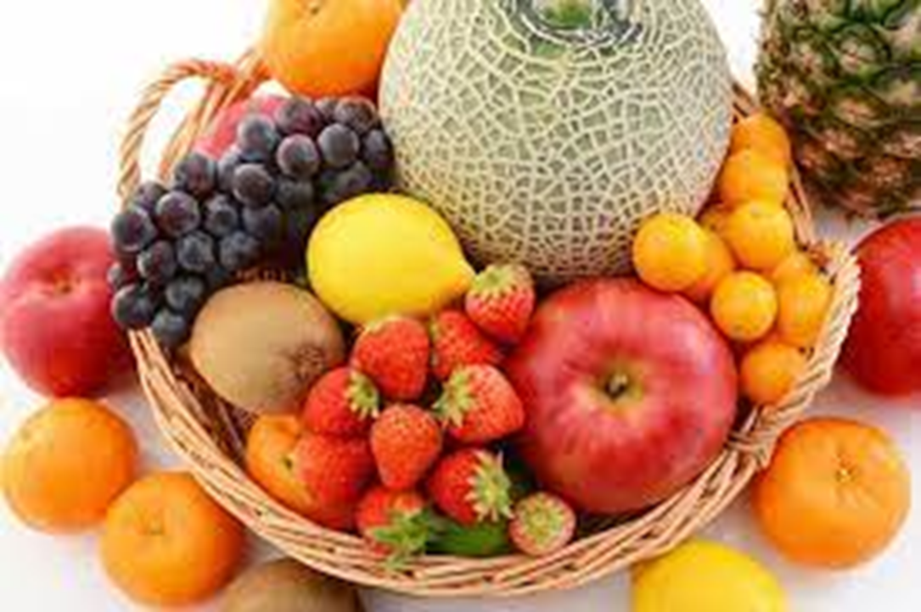
TRÒ CHƠI: BỨC HÌNH BÍ ẨN
1
1
2
2
3
4
3
4

Slide 4
1
5
4
3
2
6
7
10
9
8
Time out
Loại lương thực chính ở nước ta là gì?
Gạo

Slide 5
1
5
4
3
2
6
7
10
9
8
Time out
Loại lương thực, thực phẩm nào sau đây giầu chất đạm?
Khoai lang
Cà rốt
Thịt lợn
Dầu thực vật
B. Thịt lợn

Slide 6
1
5
4
3
2
6
7
10
9
8
Time out
Khi cơ thể thiếu vitamin A sẽ gây ra bệnh nào sau đây?
Béo phì
Viêm da cơ địa
Còi xương
Khô mắt
D. Khô mắt

Slide 7
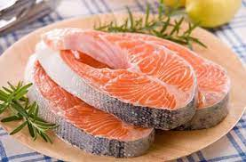
1
5
4
3
2
6
7
10
9
8
Time out
Loại thực phẩm này chứa nhiều chất gì?
Chất đạm

Slide 8
GIỎ QUẢ
Một nhóm thực phẩm cung cấp nhiều vitamin và khoáng chất cho cơ thể. Có vai trò nâng cao hệ miễn dịch, giúp chúng ta có một cơ thể khoẻ mạnh.

Slide 9
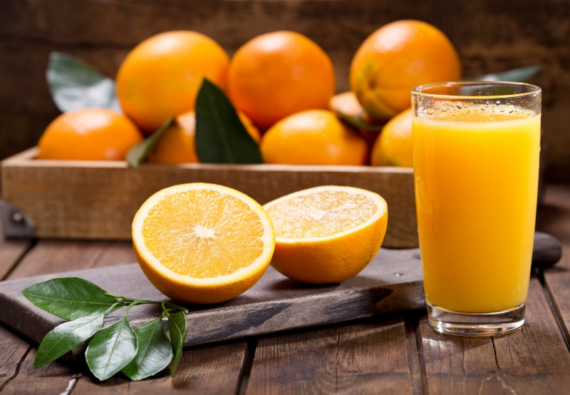
? Kể tên một số thành phần chất có trong nước cam?
Nước cam
Thành phần chất: Nước; Đường; Axit; Vitamim và 1 số khoáng chất….
→ HỖN HỢP

Slide 10
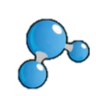

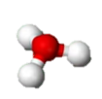
BÀI 10: HỖN HỢP, CHẤT TINH KHIẾT, DUNG DỊCH
I. HỖN HỢP, CHẤT TINH KHIẾT
II. HUYỀN PHÙ, NHŨ TƯƠNG
III. DUNG DỊCH
IV. CHẤT RẮN HOÀ TAN VÀ KHÔNG HOÀ TAN TRONG NƯỚC

Slide 11
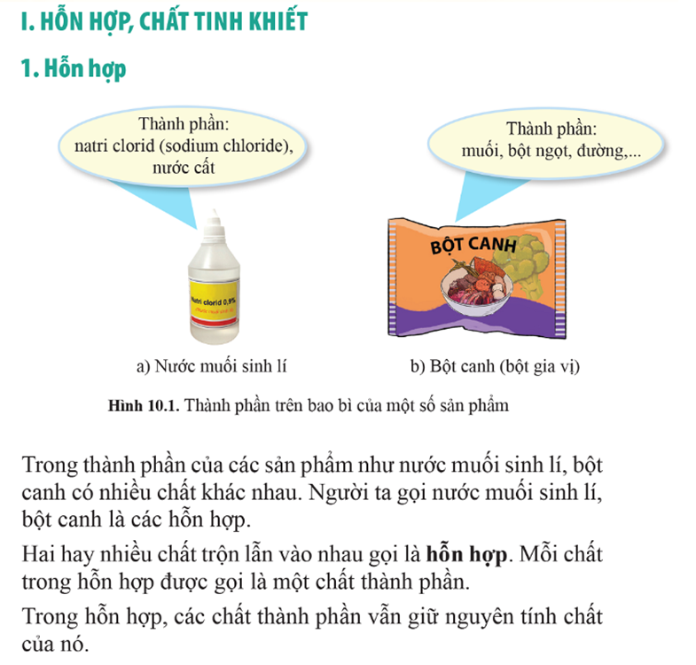
Nước cam
Nước muối sinh lí gồm:
Nước cất
Muối (sodium chloride)
Thành phần chất:
Nước
Đường
Axit
Vitamim và 1 số khoáng chất….
? Kể tên một số thành phần chính trong nước muối sinh lí và bột canh?
Bột canh gồm:
Muối
Bột ngọt
Đường….
- Hai hay nhiều chất trộn lẫn vào nhau gọi là hỗn hợp.
→ HỖN HỢP
Hãy cho biết thế nào là hỗn hợp?

Slide 12
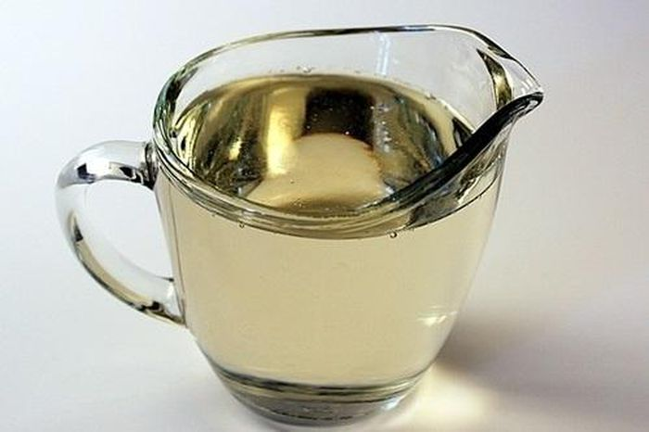
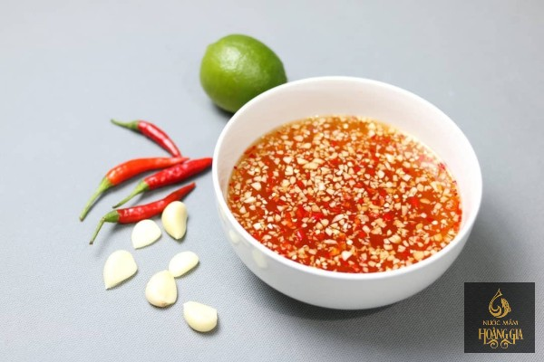
MỘT SỐ VÍ DỤ VỀ HỖN HỢP
Nước đường
Nước chấm
Nước cam

Slide 13

HOẠT ĐÔNGH NHÓM
(4-6 HS/ nhóm. Thời gian: 5 phút)
Yêu cầu: Quan sát thí nghiệm trả lời câu hỏi
1. Quan sát thí nghiệm:
- Có 2 ống nghiệm được đánh số (1), (2); mỗi cốc chứa sẵn khoảng 20ml nước.
Cho vào cốc (1): Một lượng nhỏ dầu ăn và lắc đều.
Cho vào cốc (2): Một lượng nhỏ cồn và lắc đều.
2. Trả lời câu hỏi:
- Hỗn hợp ở cốc (1) và cốc (2) có đặc điểm gì khác nhau?

Slide 14
2. Trả lời câu hỏi:
- Hỗn hợp ở cốc (1) và cốc (2) có đặc điểm gì khác nhau?
Cốc 1: Nước cất và dầu ăn
→ Hỗn hợp không đồng nhất
Cốc 2: Nước và cồn
→ Hỗn hợp đồng nhất

Slide 15
2. Hỗn hợp đồng nhất và hỗn hợp không đồng nhất
Hỗn hợp đồng nhất là hỗn hợp không xuất hiện ranh giới giữa các thành phần
Hỗn hợp không đồng nhất là hỗn hợp xuất hiện ranh giới giữa các thành phần

Slide 16
Nước đường
Nước chấm
Nước cam
Trong các hỗn hợp trên, hỗn hợp nào là hỗn hợp đồng nhất, hỗn hợp nào là hỗn hợp không đồng nhất?

Slide 17
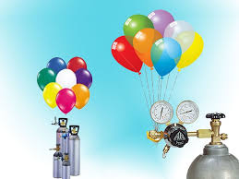
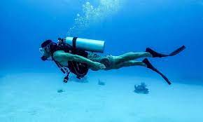
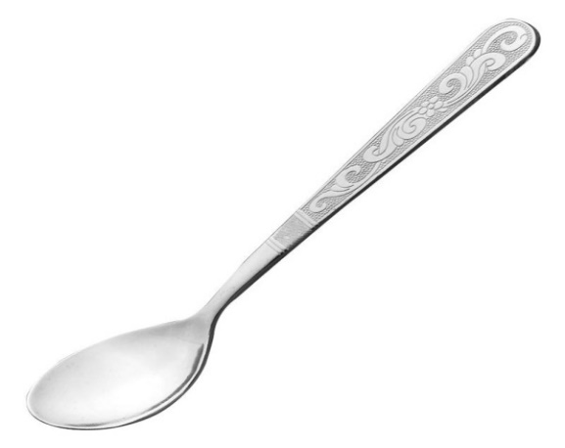
Chất tinh khiết: là chất không lẫn chất nào khác
3. Chất tinh khiết
Bạc
Khí hiđro
Khí oxygen
Hãy cho biết thành phần chất trong thìa bạc, khí hydrogen, khí oxygen?
Hãy cho biết thế nào là chất tinh khiết?

Slide 18
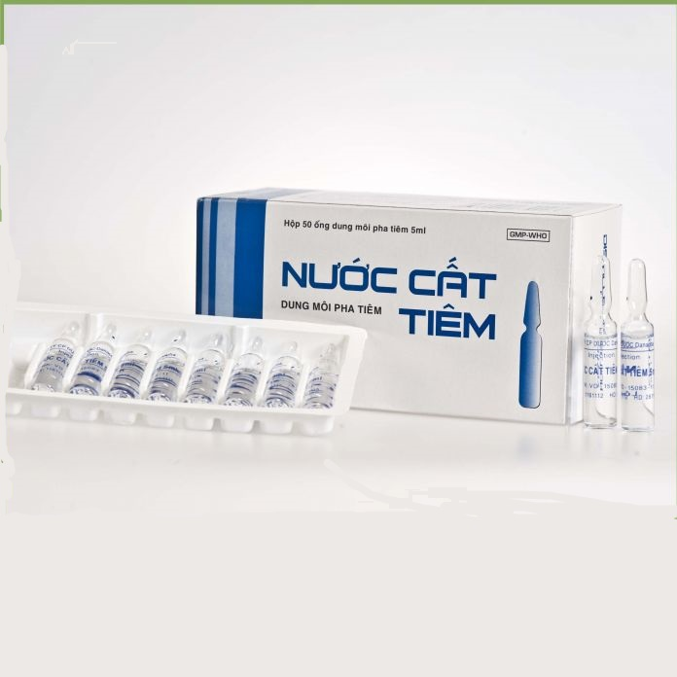
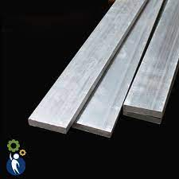
Thanh nhôm

Slide 19
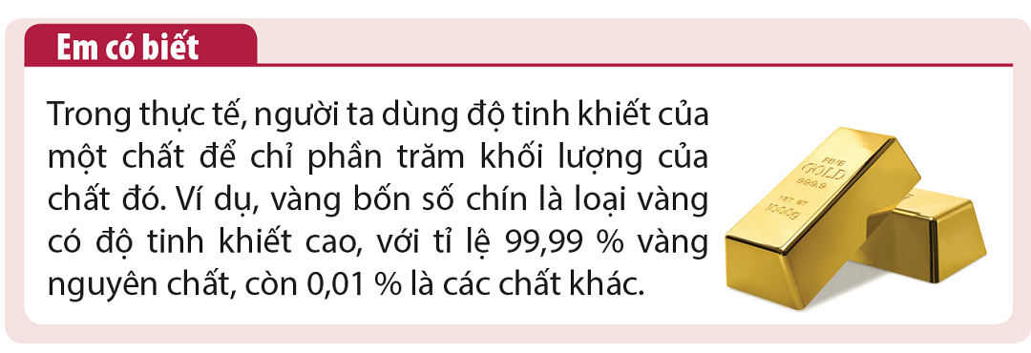
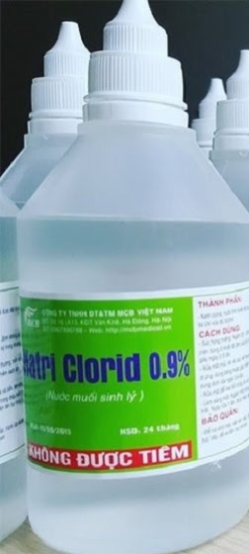
Để tạo ra nước muối sinh lý, người ta hòa tan 9g muối tinh khiết với 1 lít nước cất.

Slide 20
Bài 1. Nước giếng khoan thường lẫn nhiều tạp chất. Để tách bỏ tạp chất, người dân cho vào nước giếng khoan vào bể lọc, đáy bể lót các lớp cát mịn, sỏi và than củi. Nước chảy qua các lớp này sẽ trong hơn.
Hãy cho biết những khẳng định sau đây là đúng hay sai?
a) Nước giếng khoan là chất tinh khiết.
b) Lớp cát mịn có tác dụng giữ các hạt đất, cát ở lại.
c) Lớp sỏi làm cho nước có vị ngọt.
d) Lớp than củi có tác dụng hút các chất hữu cơ, vi khuẩn
Đ
Đ
S
Đ

